Slide 1



Congreso Nacional de Educación Técnico Profesional Agropecuaria
Encuadre e Informe preliminar del trabajo realizado
Instituto Nacional de Educación Tecnológica.
Buenos Aires
Diciembre / 2025

Slide 2



Encuentros Regionales: Una construcción federal
Objetivo
Promover la vinculación entre instituciones educativas, el sector productivo, socio comunitario, científico-tecnológicos, y demás actores que componen el entramado del sistema agro agroindustrial argentino.

Slide 3
Ejes temáticos
Orientados a la innovación
tecnológica,
didáctica,
de gestión institucional
En un marco de colaboración regional y nacional, con el fin de promover la construcción de redes que generen conocimiento y promuevan acciones.

Slide 4
Metodología de trabajo
En los encuentros se combinaron propuestas con diferentes formatos:
conferencias,
paneles,
conversatorios,
talleres.
Además, se propiciaron comisiones de trabajo con el fin de promover el intercambio y la reflexión entre estudiantes, docentes y directivos de distintas jurisdicciones.

Slide 5
Consigna del trabajo en comisiones
Propuesta: Elaboración de un documento de intervención institucional para fortalecer la vinculación entre las escuelas y el medio socio-productivo, comunitario y científico-tecnológico.
Participantes: Equipo docente y directivo y estudiantes del segundo ciclo de la ETP.

Slide 6
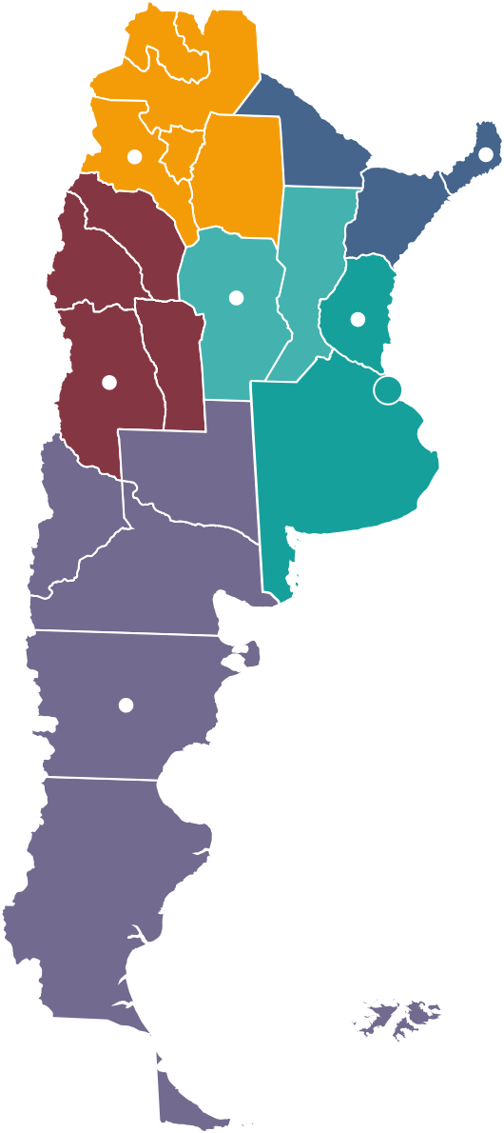
Regiones
Región NOA:
Sede: Catamarca
Tucumán, Jujuy, Salta, y Santiago del Estero.
NEA:
Sede Misiones
Corrientes, Chaco y Formosa
Región Cuyo:
Sede: Mendoza
San Luis, San Juan y La Rioja
Región Centro I:
Sede: Córdoba
Santa Fe.
Región Patagonia:
Sede: Chubut
La Pampa, Río Negro, Neuquén, Santa Cruz, Tierra del Fuego.
Región Centro II:
Sede: Entre Ríos
Buenos Aires, CABA.

Slide 7



Encuentros Regionales: los participantes
Participantes (estudiantes, docentes y equipos directivos de ETP)
1.800
Instituciones ETP
Participaron alrededor de 300 instituciones de un total de 526
Regiones
NEA, NOA, Cuyo, Centro, Patagonia.

Slide 8





Problemáticas identificadas en las comisiones de trabajo
Articulación Institucional
Escasa coordinación entre escuelas, organismos públicos, privados e instituciones científicas
Capacitación Docente
Falta de formación continua en tecnologías y metodologías de vinculación comunitaria
Equipamiento
Déficit y falta de actualización tecnológica en entornos formativos
Movilidad y Transporte
Limitaciones para asistir a los entornos productivos y a otras instituciones
Gestión Administrativa
Demoras y vacíos normativos que obstaculizan la concreción de convenios, prácticas y pasantías

Slide 9
Propuestas y líneas de acción
Actualización Curricular
Incorporar innovación tecnológica en diseños curriculares.
Fortalecimiento Territorial
Realizar un mapeo de actores clave del entorno productivo y generar espacios de trabajo entre empresas/pequeños productores y escuelas.
Formación Continua
Capacitación docente con INTA, INTI y universidades.
Colaboración interinstitucional - ETP.
Promover la comunicación y el trabajo en red entre escuelas agro ETP
Gestión institucional
Propiciar la firma de convenios, agilizar trámites para movilidad y seguros.

Slide 10
Áreas de intervención institucional
Innovación en Gestión
Planificación, articulación externa y gestión de recursos.
Innovación Pedagógica
Actualización docente, proyectos de investigación y vinculación comunitaria.
Innovación Tecnológica
Equipamiento, tecnologías digitales y espacios productivos.

Slide 11


¡Muchas Gracias!
Contacto:
conetyp@educacin.gob.ar
54 9 11 4129 2076

